Slide 1
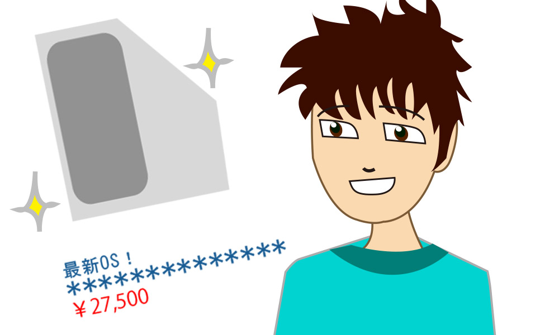
ネットショッピング 編
制作：NPO法人ITサポートさが

Slide 2
あー、最近はやってる
YOKOOH！-ONLINEしたいなー

Slide 3
まだしてなかったのかよ

Slide 4
うちのパソコン動きが遅くてさ

Slide 5
新しいの買ってもらったら

Slide 6
この間音楽プレイヤー
買ってもらったばかりなんだよ……
新しいの買ってもらったら

Slide 7
この間、十数万のパソコンを３万で売ってるサイト見つけたぞ

Slide 8
まじで！？ それどこか教えて
この間、十数万のパソコンを３万で売ってるサイト見つけたぞ

Slide 9
まじで！？ それどこか教えて
えーっと……
チーペストだったかな

Slide 10
よし、調べてみるよ！

Slide 11
安けりゃいいじゃんか
そこって怪しいサイトじゃ
なかったっけ？

Slide 12
そうだよな、安いは正義！！
ん～……

Slide 13
また明日
それじゃ、また明日っ
おう、またなー

Slide 14
早速調べてみよっと
えーっと、
チーペストっと

Slide 15
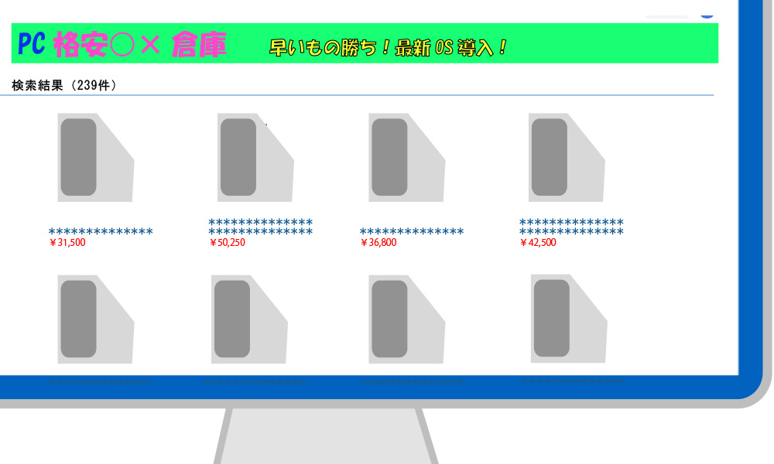
おお！ 本当に十万くらいのを３万で売ってる

Slide 16
……お、これなんてどうだろ
最新のOSなのに２万７千円とか安いな

Slide 17
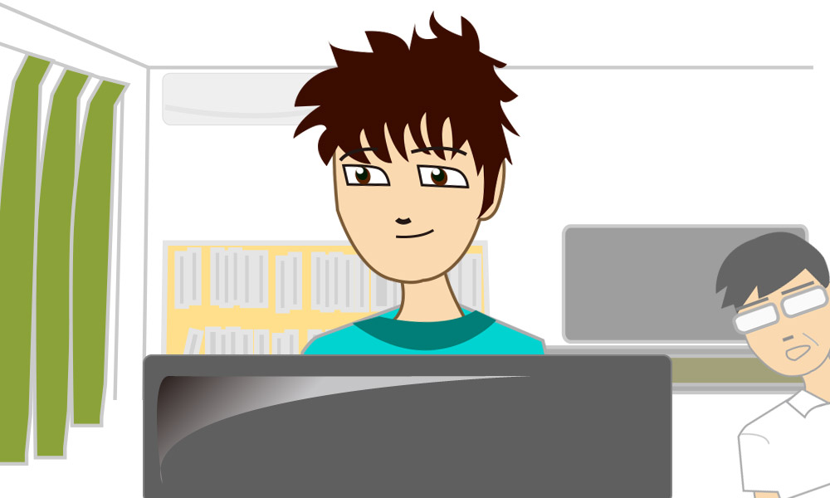
ただいまー
おかえり

Slide 18
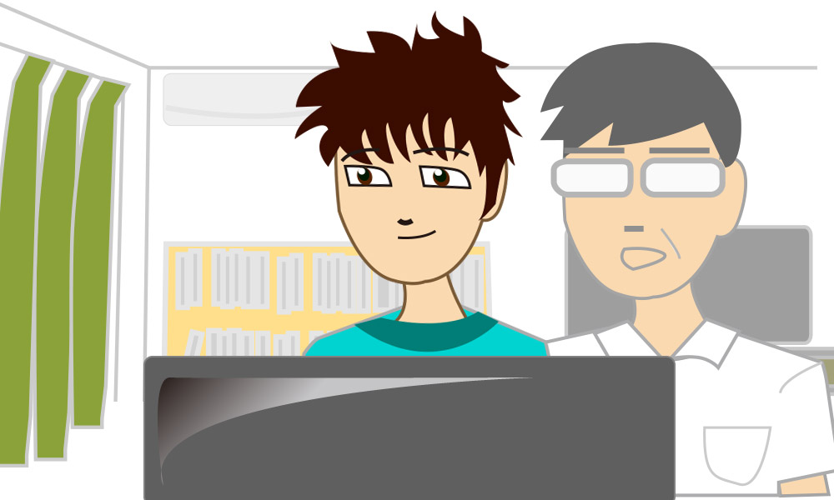
何を見ているんだ？

Slide 19
新しいパソコン欲しいなーって

Slide 20
まあ、そのパソコンは父ちゃんが
大学卒業した時に買ったやつだしな
新しいパソコン欲しいなーって

Slide 21
それって何年前？

Slide 22
……父ちゃんの年齢は極秘事項なんだ、悪いがいくら達哉でも教えられない

Slide 23
いや、どうでもいいけど。

Slide 24
いや、どうでもいいけど。
達哉がどんどん母ちゃんに似ていく……

Slide 25
あーはいはい。
んで、このパソコン見てよ

Slide 26
なになに、最新のOSで２万７千円か
父ちゃん買ってー

Slide 27
この間音楽プレイヤーを買ったばかりじゃないか……
と言いたいが、父ちゃんにも貸してくれるなら
買ってやろう

Slide 28
もちのロンさ！

Slide 30
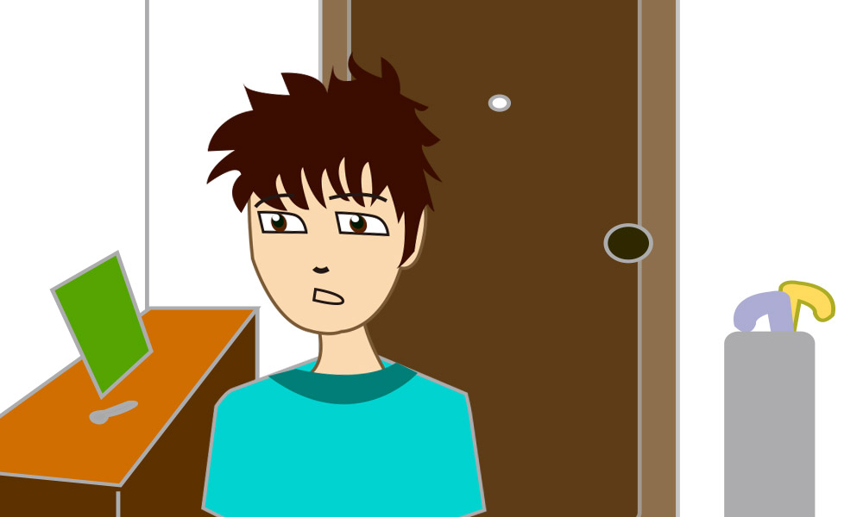
まだパソコン届かないな
ちょっと電話で
聞いてみよう

Slide 31
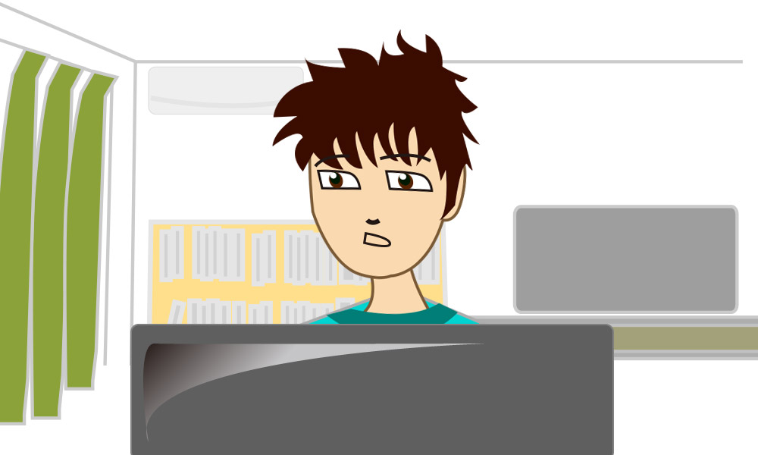
えーっと……あれ？
連絡先が載ってないぞ？

Slide 32
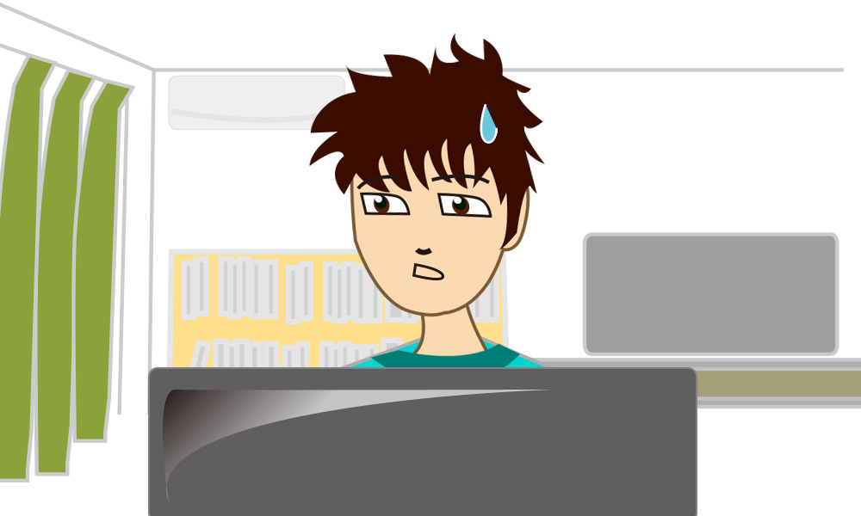
どうしよう……
そういえば、小春ちゃんが何か言ってたな……ちょっと聞いてみよう

Slide 33
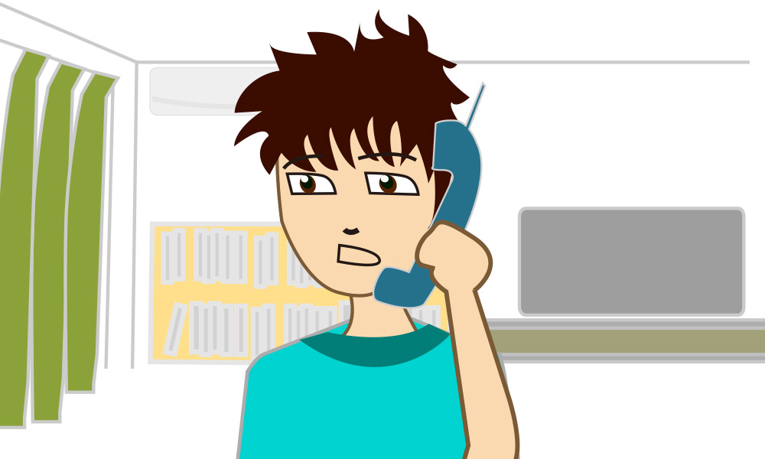
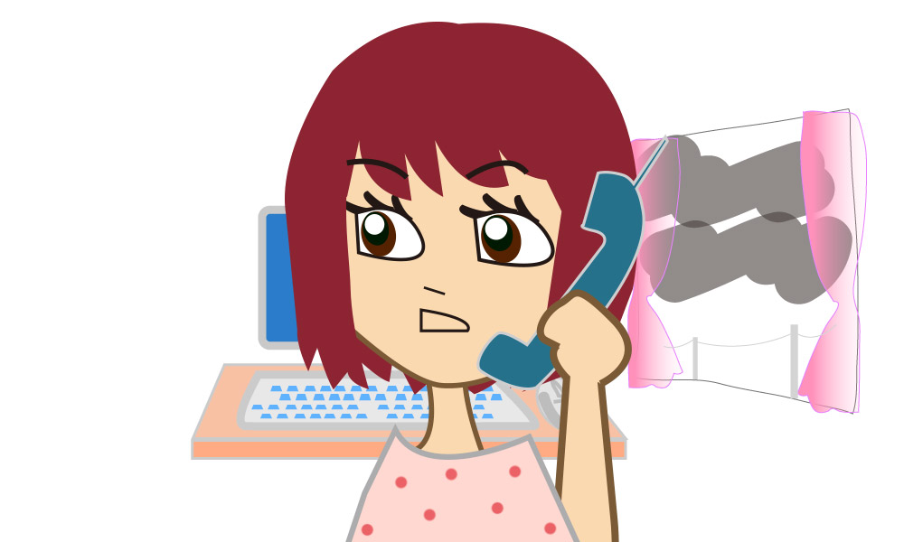
あ、もしもし、
小春ちゃんいますか？

Slide 34
あ、もしもし、
小春ちゃんいますか？
ん？小春だけどどうかしたの？

Slide 35
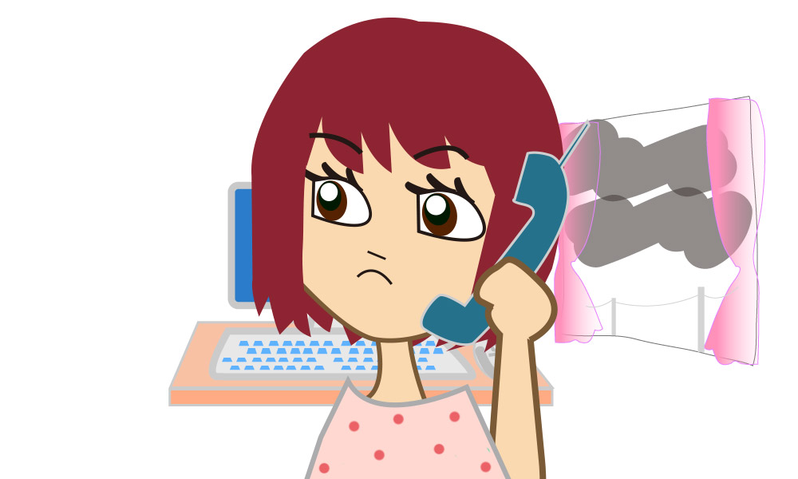
あ～っと、
ちょっと相談があるんだけど……

Slide 36
あ～っと、
ちょっと相談があるんだけど……
なるほどね、買う前に向こうの住所とか電話番号とか、連絡先を調べてみた？

Slide 37
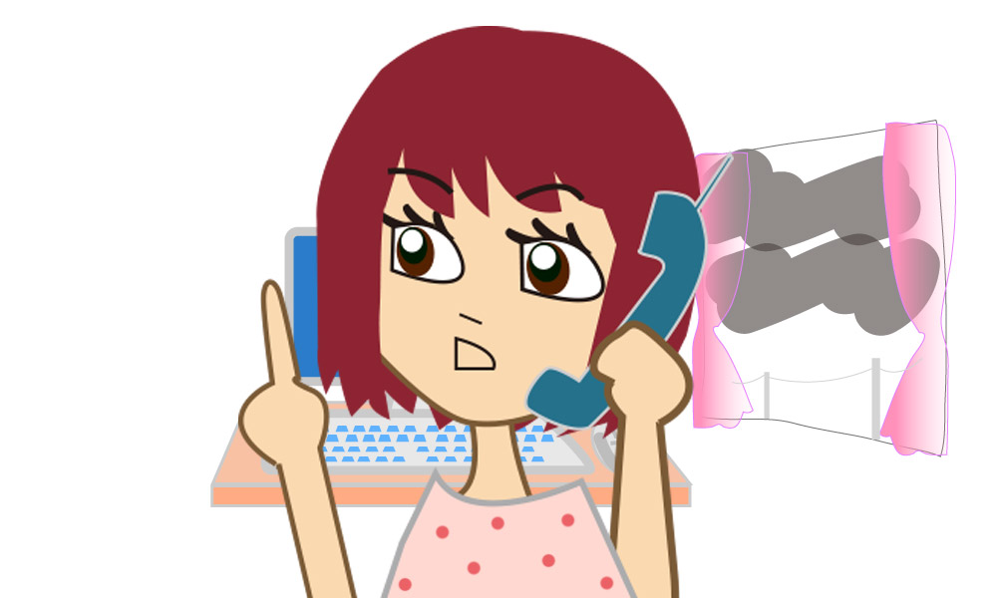
いや、調べてないけど……

Slide 38
いや、調べてないけど……
今の達哉みたいなことがけっこう起きてるらしいよ消費生活センターって所に相談してみなよ

Slide 39
わかった、連絡してみる

Slide 40
消費生活センターからのアドバイス
住所も電話番号もわからない場合は、相手と連絡を取ることは困難で、支払ったお金を取り戻すことは容易ではありません。

Slide 42
あー、にしても酷い目にあった

Slide 43
お、達哉おっはー
おはよー
おはよ

Slide 44
そういえば、
この間のサイトはごめんね～

Slide 45
あーいいよいいよ、
消費生活センターの人が相談に乗ってくれたし
そういえば、
この間のサイトはごめんね～

Slide 46
消費生活センター？
なんか難しい名前だな……

Slide 47
なんかね、買う前に相手の連絡先とか、返品ができるかどうかとか調べておくんだって、メールアドレスは通じなくなるかもしれないから住所とか電話番号とか

Slide 48
まぁ、何にしても
良い勉強になったってことで！
それじゃ、わたしは教室こっちだから
ばいばいびー
ああ、また今度なー

Slide 49
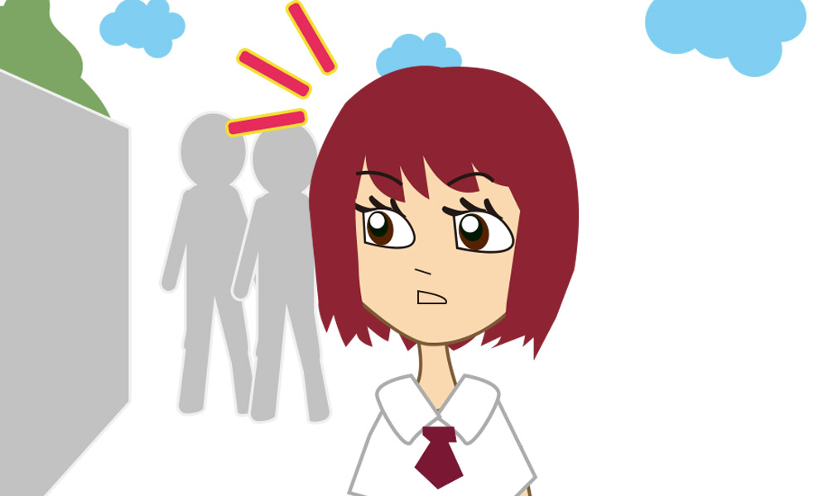
あ、そう言えば
そろそろ和也の誕生日だったかな……

Slide 51
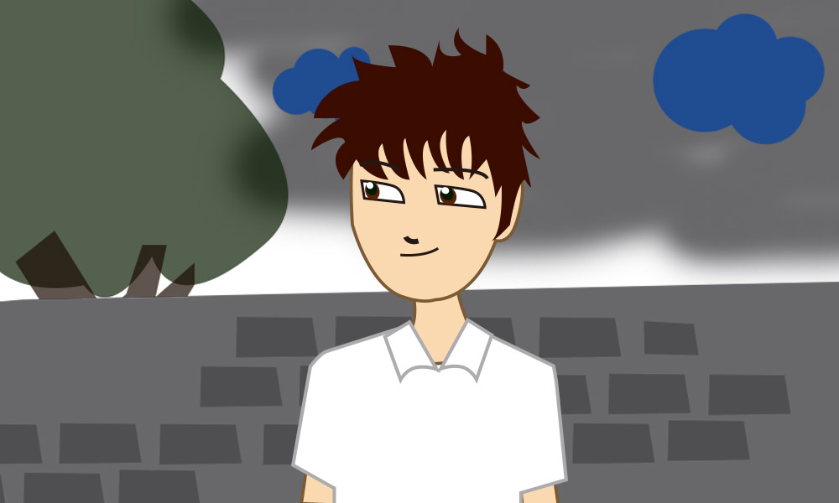
さて、今年の和也の誕生日
プレゼントは何がいいかなー
一昨年はえんぴつだったし、
去年はカードゲームだったし……

Slide 52
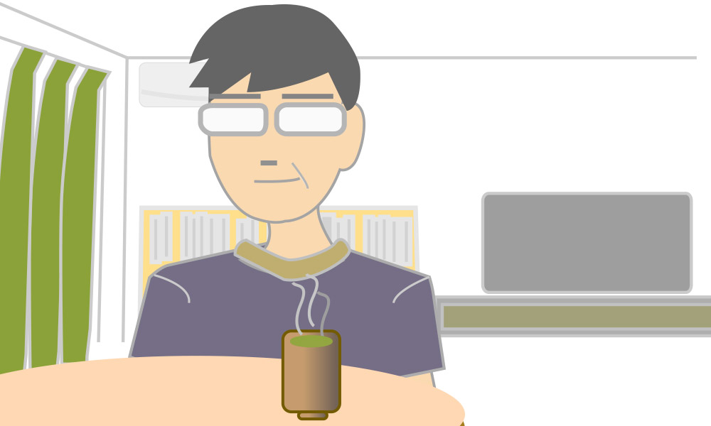
父ちゃんただいまー

Slide 53
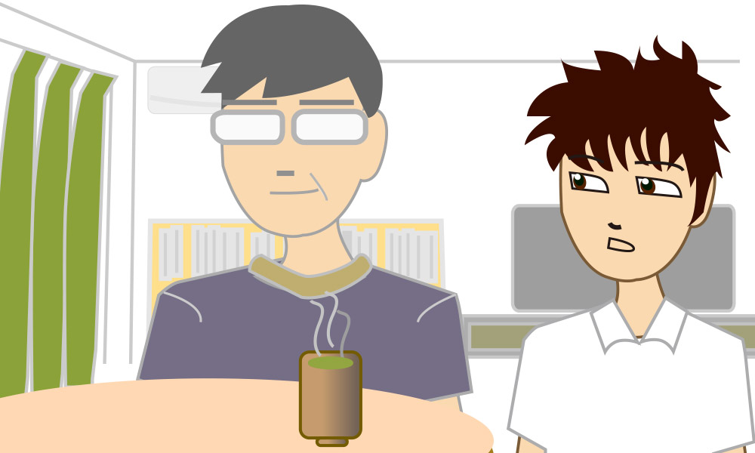
父ちゃんただいまー
おかえり

Slide 54
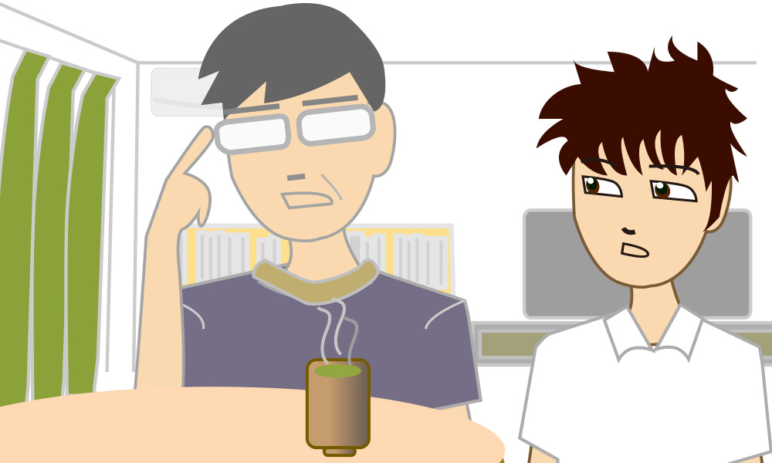
ねえねえ父ちゃん、
今度和也の誕生日なんだけど、何がいいと思う？

Slide 55
ねえねえ父ちゃん、
今度和也の誕生日なんだけど、何がいいと思う？
もうそんな季節か～……
カードゲームなんかどうだ？

Slide 56
それだと、去年と同じになっちゃうよ
そうか、何か欲しいものとか聞いておくと楽なんだが

Slide 57
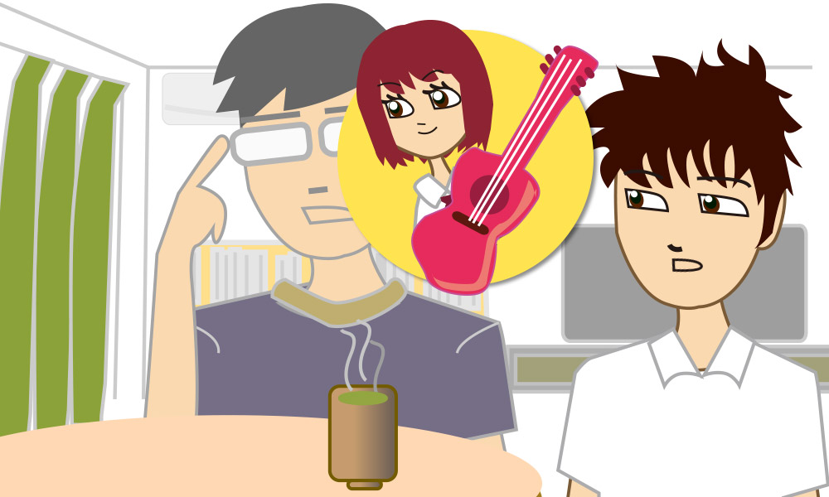
欲しいものか……
そう言えば、この間
小春ちゃんが持っているようなギターが欲しいって言ってた

Slide 58
ギターか……
確か上司が最近YOKOオクでドラムを買ったって言ってたな

Slide 59
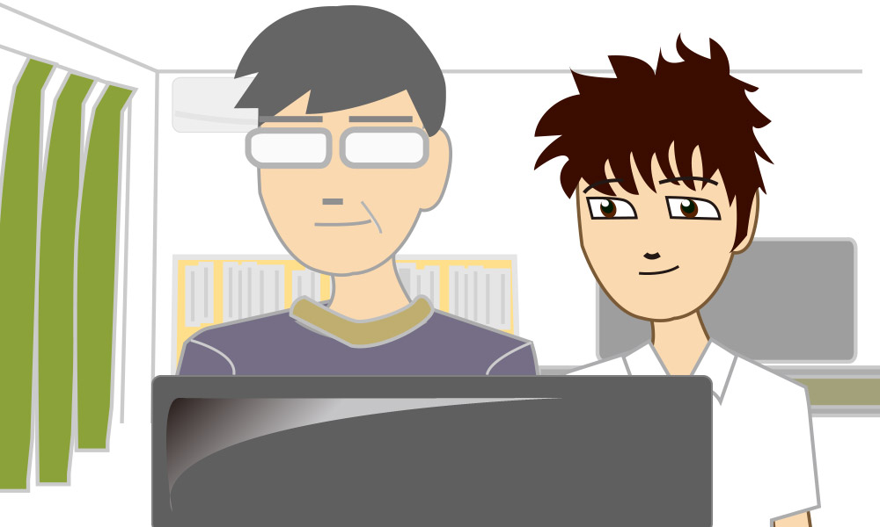
ギターもドラムも楽器だし、
安く売ってるかもな、ちょっと探してみるか

Slide 60
ギターもドラムも楽器だし、
安く売ってるかもな、ちょっと探してみるか
えっと、YOKOOHオークションで検索っと

Slide 61
なんかいっぱい並んでるね
えっと、YOKOOHオークションで検索っと

Slide 62
ギターで絞って検索してみるか！

Slide 63
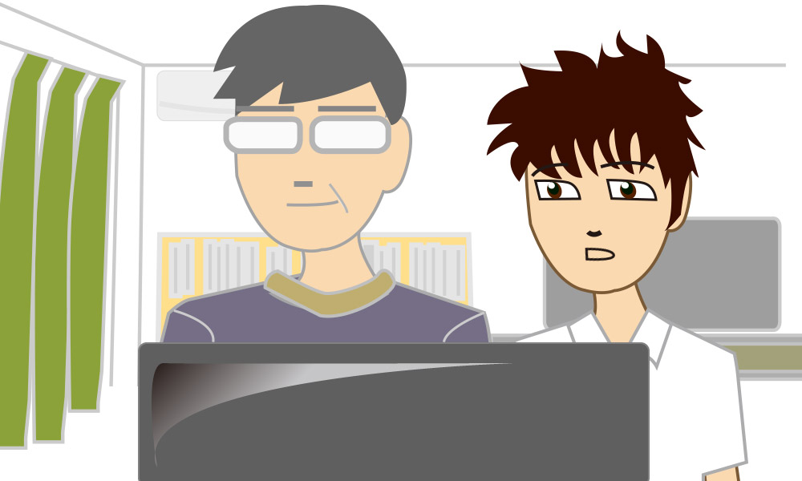
おー、1円のギターがあるよ、
これ買おうよ

Slide 64
おー、1円のギターがあるよ、
これ買おうよ
達哉、これはオークションだから、これからどんどん金額が高くなっていくんだ
ん～、よくわからん

Slide 65
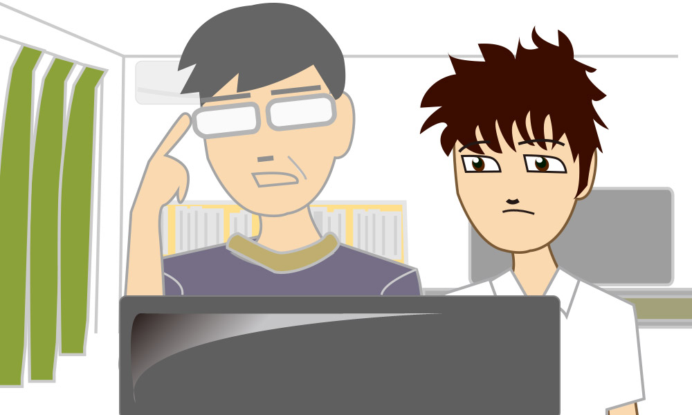
さんせー
まあ、和也君の誕生日まであまり時間もないし、期日間近のを見てみような
どれも数万はするのばっかりかー

Slide 66
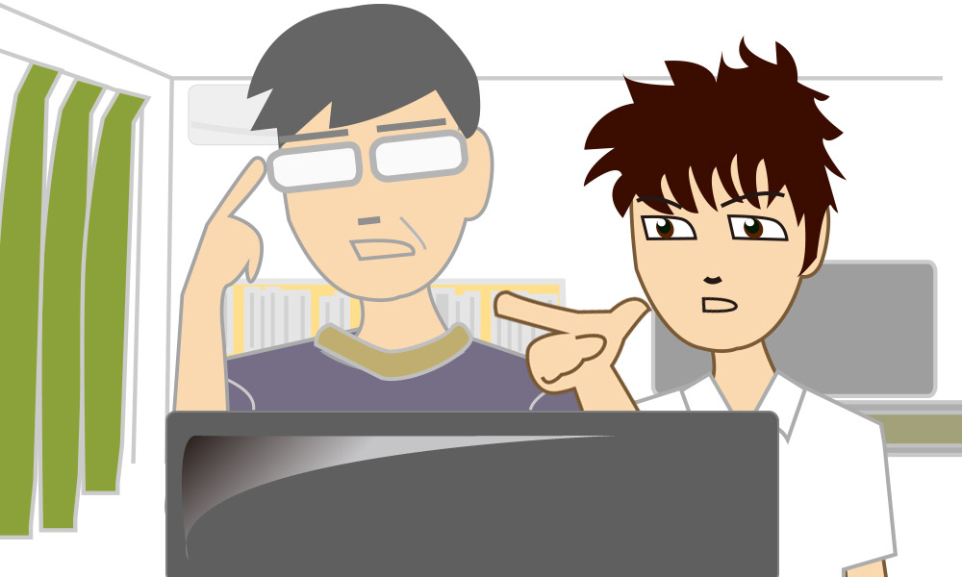
ん？ これだけまだ4千円だよ？……締切りは、後5分？

Slide 67
ん？ これだけまだ4千円だよ？……締切りは、後5分？
ジャンク品じゃないっぽいし、入札っと

Slide 68
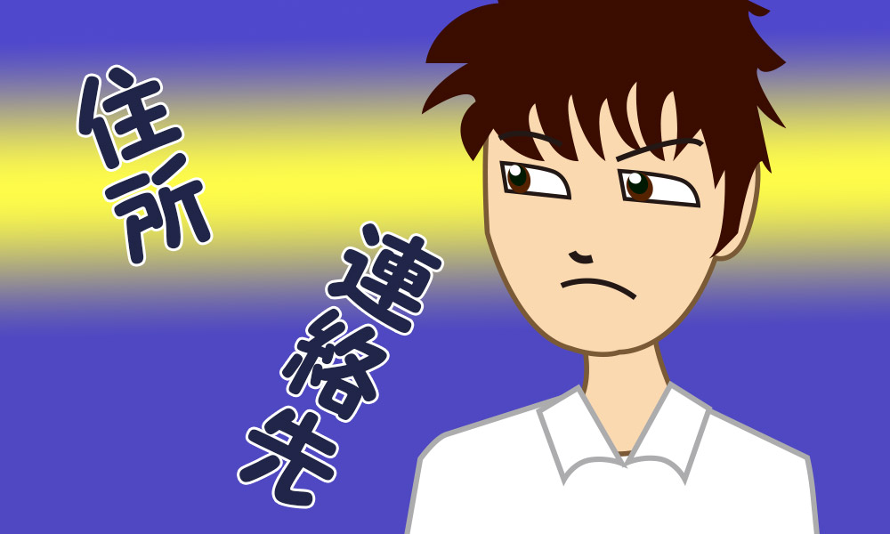
父ちゃん待って、住所とか、
連絡先を先にメモしておかないと

Slide 69
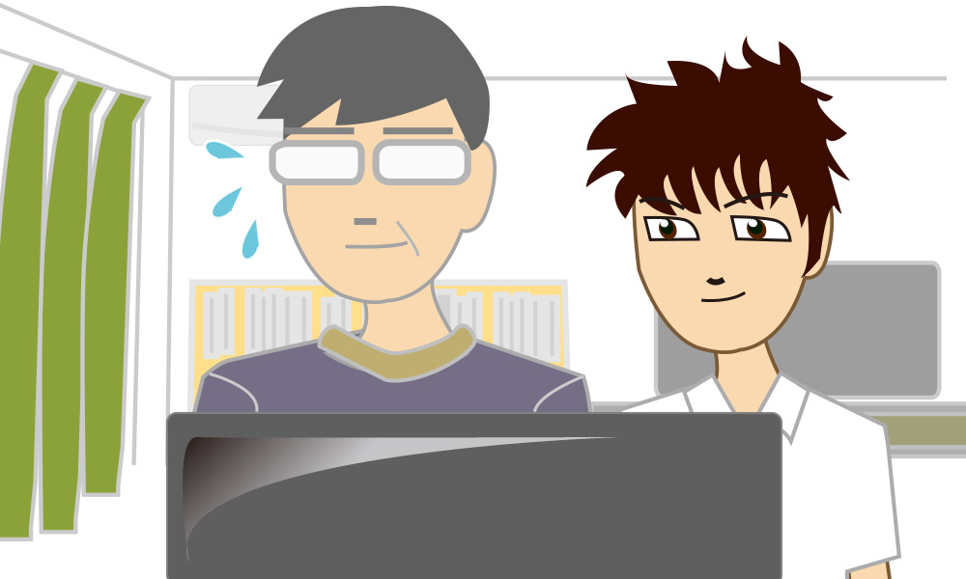
そうだったそうだった、この間と同じ失敗をする所だったよ
え～っとなになに？
佐賀県、○市、××が住所か

Slide 70
それじゃぽちっとな！
よし、これで大丈夫だな

Slide 72
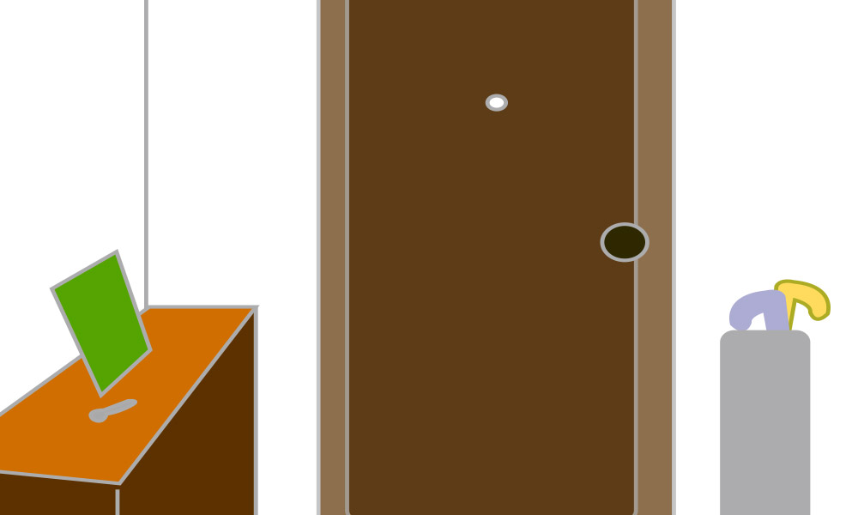

Slide 73
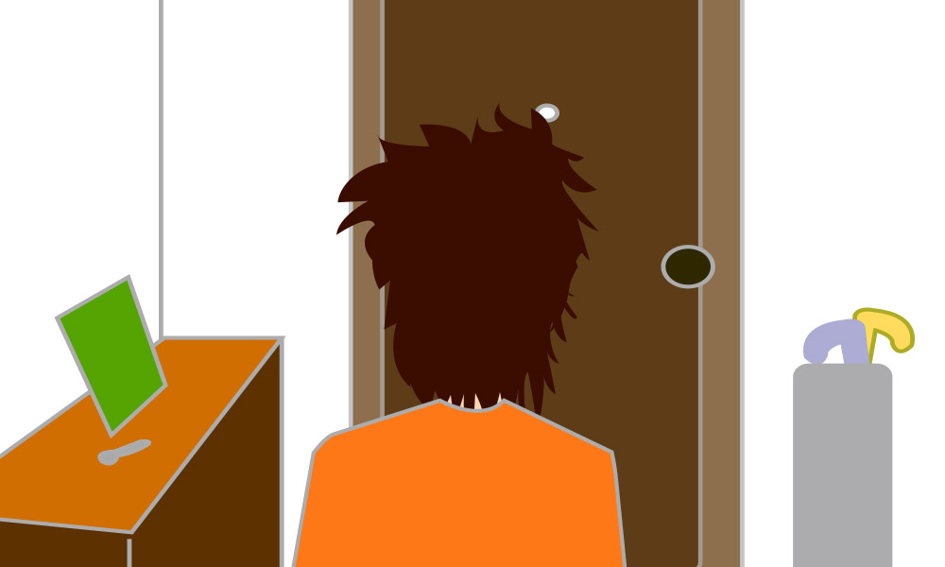
待ってましたー

Slide 74
さてさて、渡す前に確認だけしておくか

Slide 75
これ、ネットでみた写真と
少し違うよ？
なんだか音も変だしな……

Slide 76
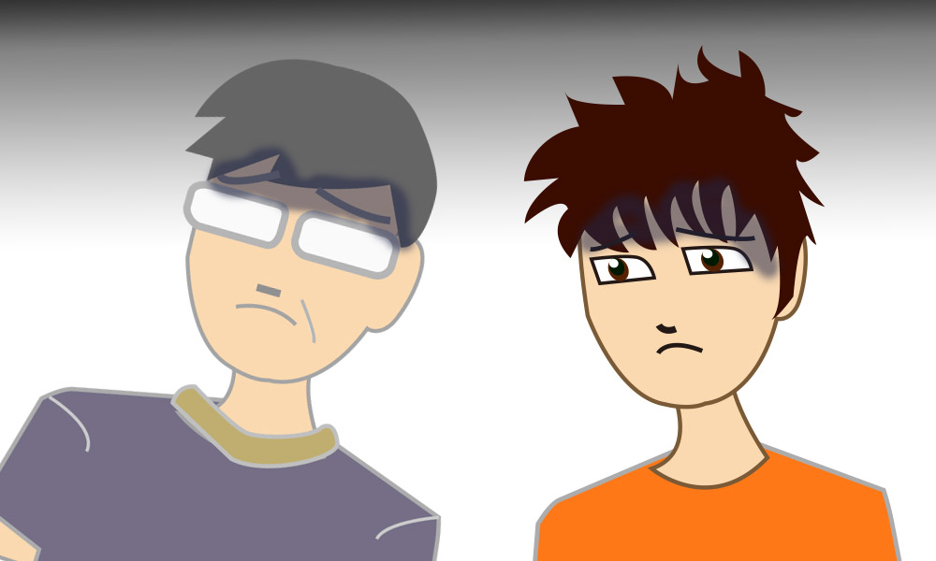
表示ではジャンクって書いてなかったのにな
これを和也には渡せないよ～

Slide 77
でも、今回は相手の連絡先を
メモしてるし大丈夫だよ！

Slide 78
でも、今回は相手の連絡先を
メモしてるし大丈夫だよ！

Slide 79
消費生活センターからのアドバイス
連絡先だけでなく、返品条件も必ず調べておきましょう。
購入時に「返品不可」と記載されていれば、返品はできない場合があります。
商品の状況：中古
返品の可否：返品不可

Slide 80
消費生活センターからのアドバイス
住所も電話番号もわからない場合は、相手と連絡を取ることは困難で、支払ったお金を取り戻すことは容易ではありません。
購入前に、しっかりとチェックをする よう心がけてください。

Slide 81
購入する前にチェックすること!!
ショップの住所や責任者名、特に電話番号を必ず確認する
画面の表示や説明が不自然なサイトは 避ける
返品条件を必ず確認しておく
ショップのトラブル事例がないか検索 してみる

Slide 82
代金前払いの場合、支払いは慎重に!!
口座振り込みは事前確認を！こんなサイトは要注意！
販売サイトの事業者名や責任者名と 口座名義が異なる場合
日本のサイトで外国人名義の口座の場合
注文のやり取りの内容は保存して おくこと

Slide 83
☆トラブルにあったと思ったら…

